Slide 1
Drawing Projects
On Hour of Code / Scratch / Python turtle
課程實施：8-10年級學生
課程時數：6-8小時
學習單元：模組化程式設計、遞迴函式

Slide 2
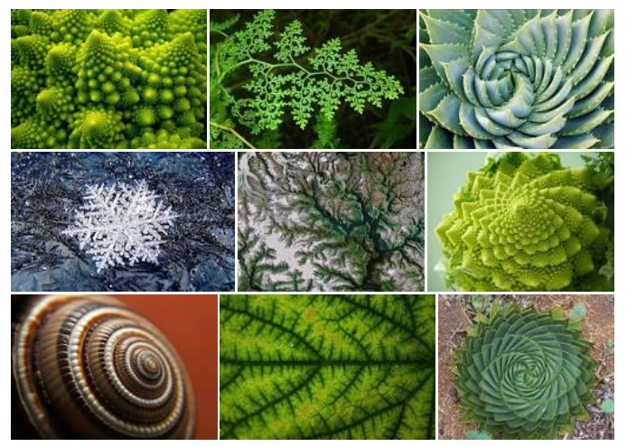
碎形~尋找大自然的密碼 Fractals – code in nature
大自然界存在的 神秘圖形規律

Slide 3
專題簡述
本專題引導學生觀察多種碎形圖形的產生規則(rules)，學習尋找圖形樣式(finding patterns)。透過對碎形(fractals)的自我相似性與建構步驟的認識，鼓勵學生自行創造圖形規則，設計屬於自己的碎形。
專題重點為重複結構與與函式的學習。活動中透過重複樣式的辨識與碎形圖形的建構，讓學生體驗分解問題、樣式辨識、模型化與抽象化等運算思維歷程，處理複雜而龐大的任務。
Concepts covered：數學、幾何、碎形、藝術、設計、自我相似性、程式設計、迴圈、疊代、函式、遞迴函式、運算思維

Slide 4
<第一堂> Fractals & patterns
學習活動 1：尋找大自然的密碼 code in nature

Slide 5
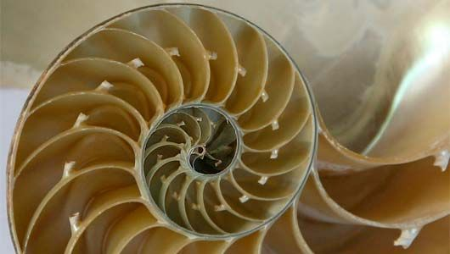
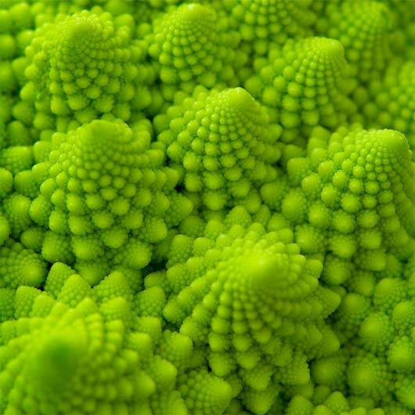
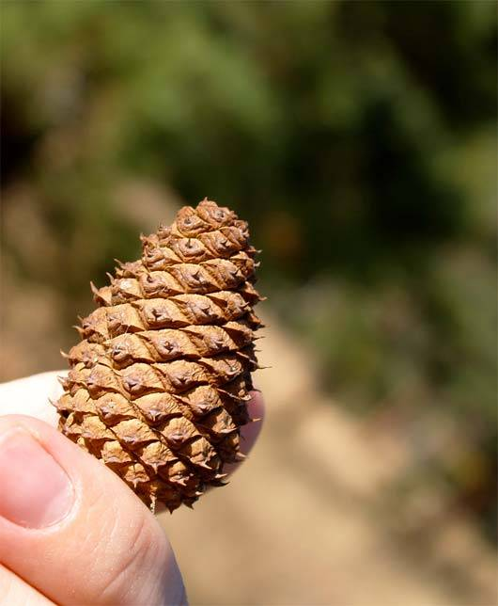
Amazing fractals found in nature
Photo: Jitze/Flickr
Photo: Rum Bucolic Ape/Flickr
Photo: Aidan M. Grey/Flickr
http://www.mnn.com/earth-matters/wilderness-resources/blogs/14-amazing-fractals-found-in-nature
Notes:
自然界中的各式神秘碎形，引導學生思考其規律

Slide 6
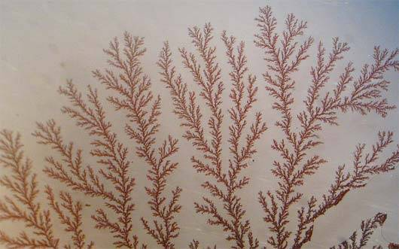
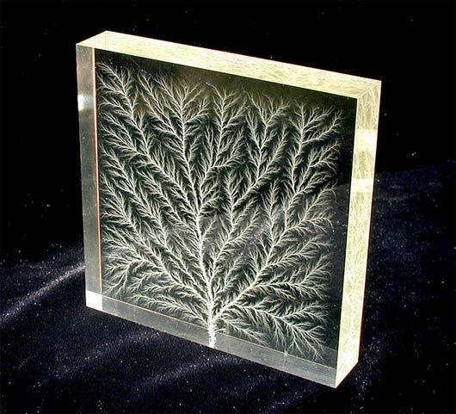
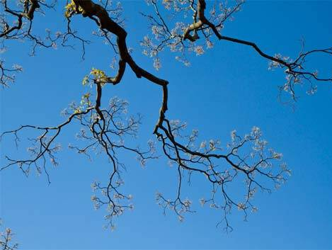
Amazing fractals found in nature
Photo: Wikimedia Commons
Photo: Wikimedia Commons
Photo: Burroblando/Flickr
http://www.mnn.com/earth-matters/wilderness-resources/blogs/14-amazing-fractals-found-in-nature
Notes:
自然界中的各式神秘碎形，引導學生思考其規律

Slide 7
分組活動：尋找大自然界存在的神秘圖形規律
請討論以上圖形的特徵與規律(至少寫3個) 。
請整理寫下各組分享的圖形特徵與規律

Slide 8
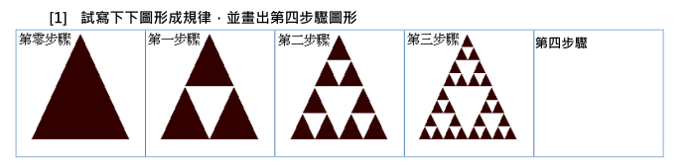
分組活動： 討論碎形的樣式(patterns)與形成規律(modeling)

Slide 9
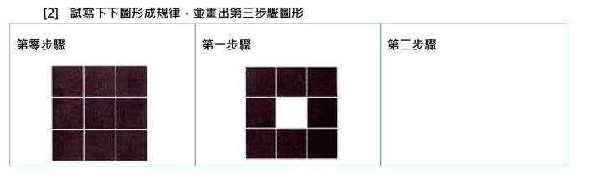
分組活動： 討論碎形的樣式(patterns)與形成規律(modeling)

Slide 10
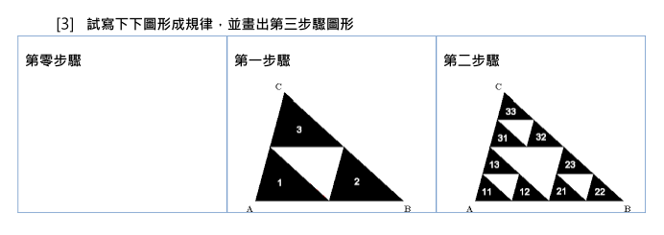
分組活動： 討論碎形的樣式(patterns)與形成規律(modeling)

Slide 11
Fractals 碎形幾何

Slide 12
What is fractal?
碎形（Fractal）被定義為「一個零碎的幾何形狀，可以分成數個部分，且每一部分都（至少近似地）是整體縮小後的形狀」，即具有自我相似的性質。

Slide 13
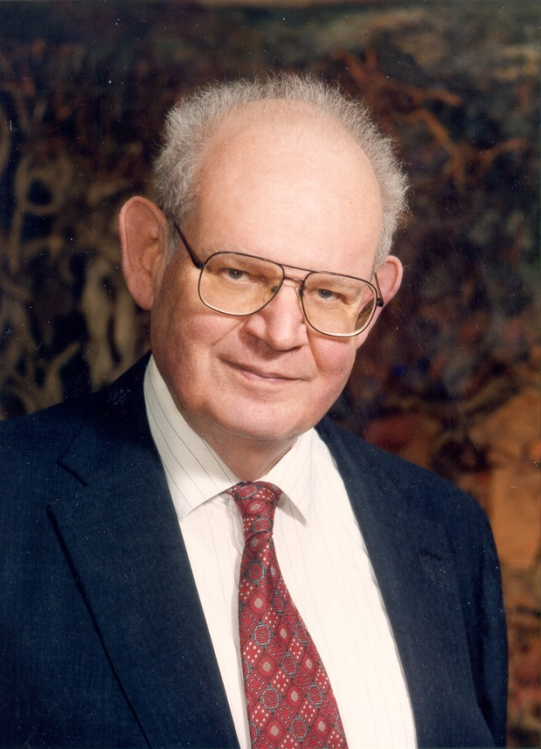
碎形（Fractal）
數學家曼德布洛特（Benoit Mandelbrot）在七Ｏ年代所發展出的幾何概念
提供了藝術設計、科學理論、自然景象三方面的新關聯與新詮釋。
碎形的深刻內涵促成了不同領域的結合。
Fig 1. Benoit Mandelbrot

Slide 14
碎形- 自我相似性 self-similarity
碎形用來研究邊線曲折、結構細膩、圖案複雜，但是卻具有「自我相似性」（ self-similarity ）的物件形態。
自然界隨處可見的雪花晶體、樹幹枝椏、血管分支、海岸沿線、雲彩的邊緣以及天空的閃電——這些都是碎形
特徵：都是結構上一層又一層相類似的重複。
觀察一棵蒼茂大樹與它主幹上的樹枝、樹枝上的枝杈、葉脈的紋路
它們的形狀非常雷同，僅僅有大小與方位上的差異。
這種關係在幾何學上稱為自我相似性，是碎形研究的核心。

Slide 15
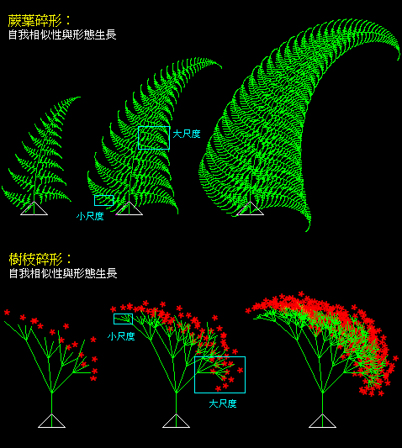
蕨葉碎形、樹枝碎形
小藍框是大藍框的標準縮小版
小藍框是由更多、更小的相似細節所構成，
把一整體縮小之後再嵌入自身

Slide 16
<第二堂> Draw patterns
學習活動 2：建構自己的碎形規則與碎形圖

Slide 17
一、起始元與生成元疊代法
在繪製碎形的方法中，「起始元與生成元疊代法（Generator Iteration Method）」是最為直觀與最容易操作的
「完全自我相似」（Strict Self-Similarity）碎形
「完全自我相似」（Strict Self-Similarity）碎形疊代法必須指定起始元（Initiator）與生成元（Generator）。

Slide 18
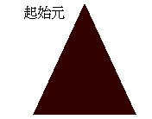
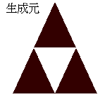
起始元與生成元
起始元：是碎形一開始的圖形，起始元是由單一的或幾個自我相似的幾何單元（例如線段、三角形或矩形……等等）所組成。
生成元：是起始元中的每一個自我相似的幾何單元下一次疊代的圖形。

Slide 19
謝爾賓斯基(Sierpinski)三角形
以 Sierpinski Gasket 為例
起始元與生成元如圖所示，起始元是由單一的實心三角形幾何單元所組成。
從下面的步驟會發現，顯然碎形的第零步驟就是起始元，而第一步驟則是以生成元來取代起始元中所有的幾何單元，而第二步驟便是以生成元來取代第一步驟中所有的幾何單元，接下來的步驟，即是以相同的方法重複疊代下去。

Slide 20
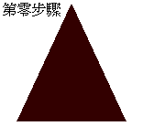
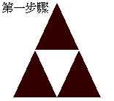
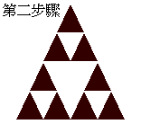
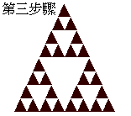
謝爾賓斯基三角形

Slide 21
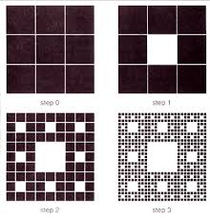
其他例子-1

Slide 22
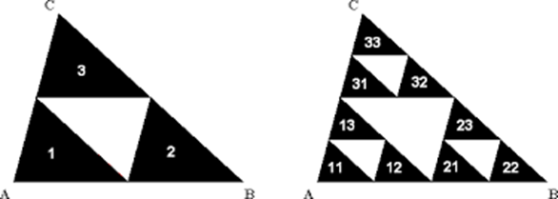
其他例子-2

Slide 23
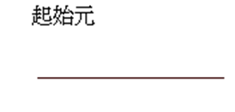
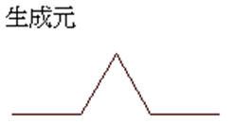
Koch Curve (Snowflake Curve)
起始元：由單一的線段幾何單元所組成的
生成元：生成元本身就定義了碎形的繪製規則與碎形的特徵。將在每一個步驟裡取代這些線段單元。

Slide 24




Koch Curve (Snowflake Curve)
Koch Curve 每一個步驟的疊代過程:

Slide 25
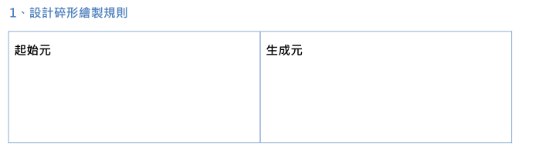
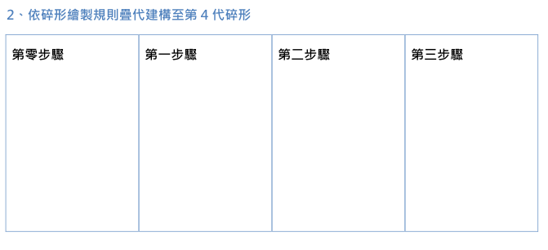
分組任務：建構碎形

Slide 26
<第三堂> Drawing Patterns by programming
學習活動 3：Geometric drawing by programming

Slide 27
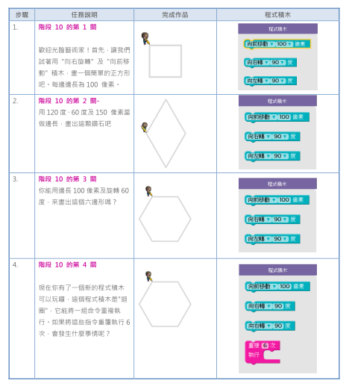
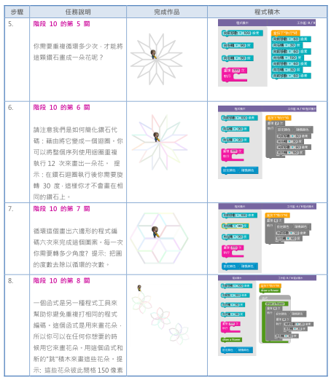
藝術家(Artist)：運用已知程式積木完成繪圖任務

Slide 28

Draw shapes in Python Turtle Graphics
from turtle import *
canvas = Screen()
sarah = Turtle()
sarah.forward(50)
sarah.left(90)
sarah.forward(50)
sarah.left(90)
sarah.forward(50)
sarah.left(90)
sarah.forward(50)
sarah.left(90)
canvas.exitonclick()
from turtle import *
canvas = Screen()
sarah = Turtle()
for i in range(4): #repeat four times
sarah.forward(50)
sarah.left(90)
canvas.exitonclick()

Slide 29
<第四堂> Drawing Fractals by programming
模組化-遞迴函式Fractals

Slide 30
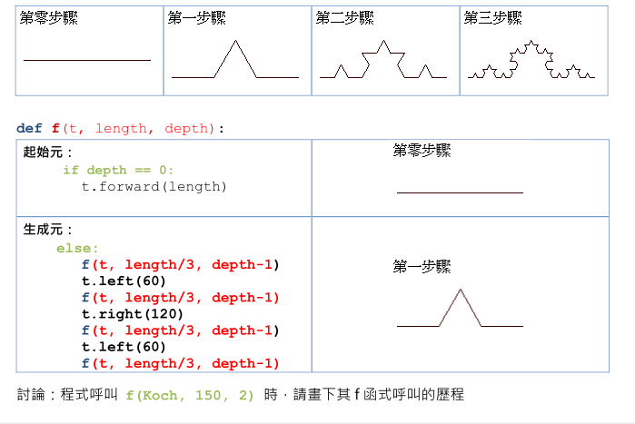
程式實作與觀察-繪製Koch Curve
討論：程式呼叫 f(Koch, 150, 2) 時，請畫下其f函式呼叫的歷程

Slide 31
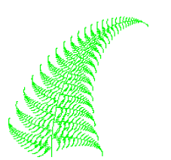
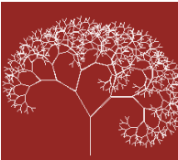
程式實作與觀察
繪製蕨葉(Fern)，試修改生長規則另生成不同蕨葉
繪製碎形樹，試修改生長規則另生成不同形態的樹

Slide 32
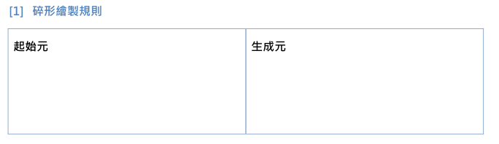
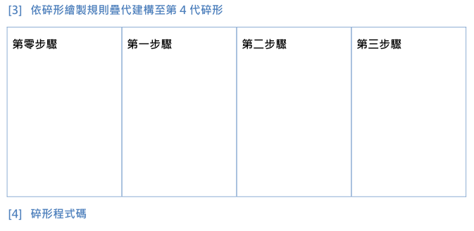
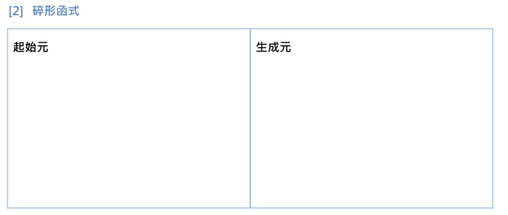
建構碎形圖規則，以程式繪製碎形圖

